Slide 1
Fabian Cremer
Forschungsdatenmanagement am
Leibniz-Institut für Europäische Geschichte
Publikation von Forschungsdaten in der Geschichtswissenschaft
DARIAH-DE-Virtual-Workshop
02. / 03.09.2020

Slide 2
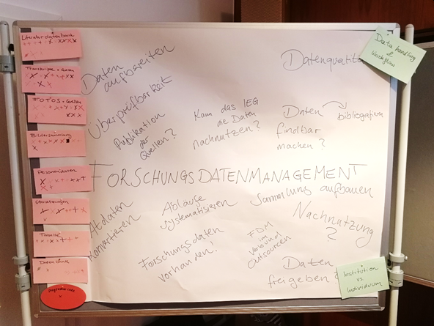
Daten am IEG
Fotos von Quellen: 14
Transkripte: 13
Literaturdatenbank: 13
Bildersammlung: 10
Personendaten: 10
Übersetzungen: 8
Tabellen: 8
Datenbanken: 4
Code: 1
n = ~ 15
DH Lab World Café, IEG Programmkonferenz 12/2019
Fabian Cremer | Forschungsdatenmanagement am Leibniz-Institut für Europäische Geschichte | WS Publikation von Forschungsdaten in der Geschichtswissenschaft | 02.09.2020 | CC-BY 4.0

Slide 3
Forschungsdatenmanagement
Maßnahmen im Umgang mit Daten
systematisch
planvoll
gesteuert
über den gesamten Lebenszyklus.
Umsetzung der Maßnahmen
kooperativ & arbeitsteilig
pragmatisch
Fabian Cremer | Forschungsdatenmanagement am Leibniz-Institut für Europäische Geschichte | WS Publikation von Forschungsdaten in der Geschichtswissenschaft | 02.09.2020 | CC-BY 4.0

Slide 4
Lifecycle
Qualitätssicherung bei der Quellendigitalisierung
Dateitransformation in robuste Formate
Erhebung
Backup und Synchronisation während der Arbeitsphasen
Verwertung
Sicherung
Rahmen
Auswahl
Datenset
Maschinenlesbares Quellenverzeichnis
Bewertung
Organisation
Interpretation
Prüfung
Urheberrechts-ansprüche
Modellierung einer Verschlagwortung
Fabian Cremer | Forschungsdatenmanagement am Leibniz-Institut für Europäische Geschichte | WS Publikation von Forschungsdaten in der Geschichtswissenschaft | 02.09.2020 | CC-BY 4.0

Slide 5
Datenmanagementplan
In welchen Formaten liegen die Daten vor?
Wo wird der Datensatz während des Projektes gespeichert?
Wenn dieser Datensatz veröffentlicht oder geteilt werden soll, unter welchen Nutzungsbedingungen oder welcher Lizenz sollen die Daten veröffentlicht bzw. geteilt werden?
Welche Maßnahmen zur Qualitätssicherung werden für diesen Datensatz ergriffen?
Werden Daten genutzt und/oder erstellt, die durch Urheber- oder verwandte Schutzrechte geschützt sind?
Aus welchen Gründen müssen die Daten langfristig aufbewahrt werden?
Wie lange müssen die Daten aufbewahrt werden?
Beispiele aus dem Fragenkatalog „DFG“ des Tools „RDMO“
Fabian Cremer | Forschungsdatenmanagement am Leibniz-Institut für Europäische Geschichte | WS Publikation von Forschungsdaten in der Geschichtswissenschaft | 02.09.2020 | CC-BY 4.0

Slide 6
Ebenen des FDM
Individuell
  Direkte Unterstützung der Datenverarbeitung
  Datenmanagementpläne als Methode
  Förderung der Datenpublikationen
Institutionell
  Dienste-Portfolio erstellen
  Entwicklung von Verfahren
  Kuration der Daten und Systeme
  Mitgestalten des fachspezifischen FDM
Fabian Cremer | Forschungsdatenmanagement am Leibniz-Institut für Europäische Geschichte | WS Publikation von Forschungsdaten in der Geschichtswissenschaft | 02.09.2020 | CC-BY 4.0

